Slide 2

শ্রেনি: প্রাক-প্রাথমিক
বিষয়: বিজ্ঞান ও প্রযক্তি
পাঠ: আমাদের চারপাশের যন্ত্র ও বাহন
নাজমুল হোসেন
সহকারী শিক্ষক
শহীদ গফুরসরকারি প্রাথমিক বিদ‌্যালয়
পাইকগাছা,খুলনা ।
মেোবাইলঃ ০১৯৪৮১৫৬০৮০

Slide 3


Slide 4
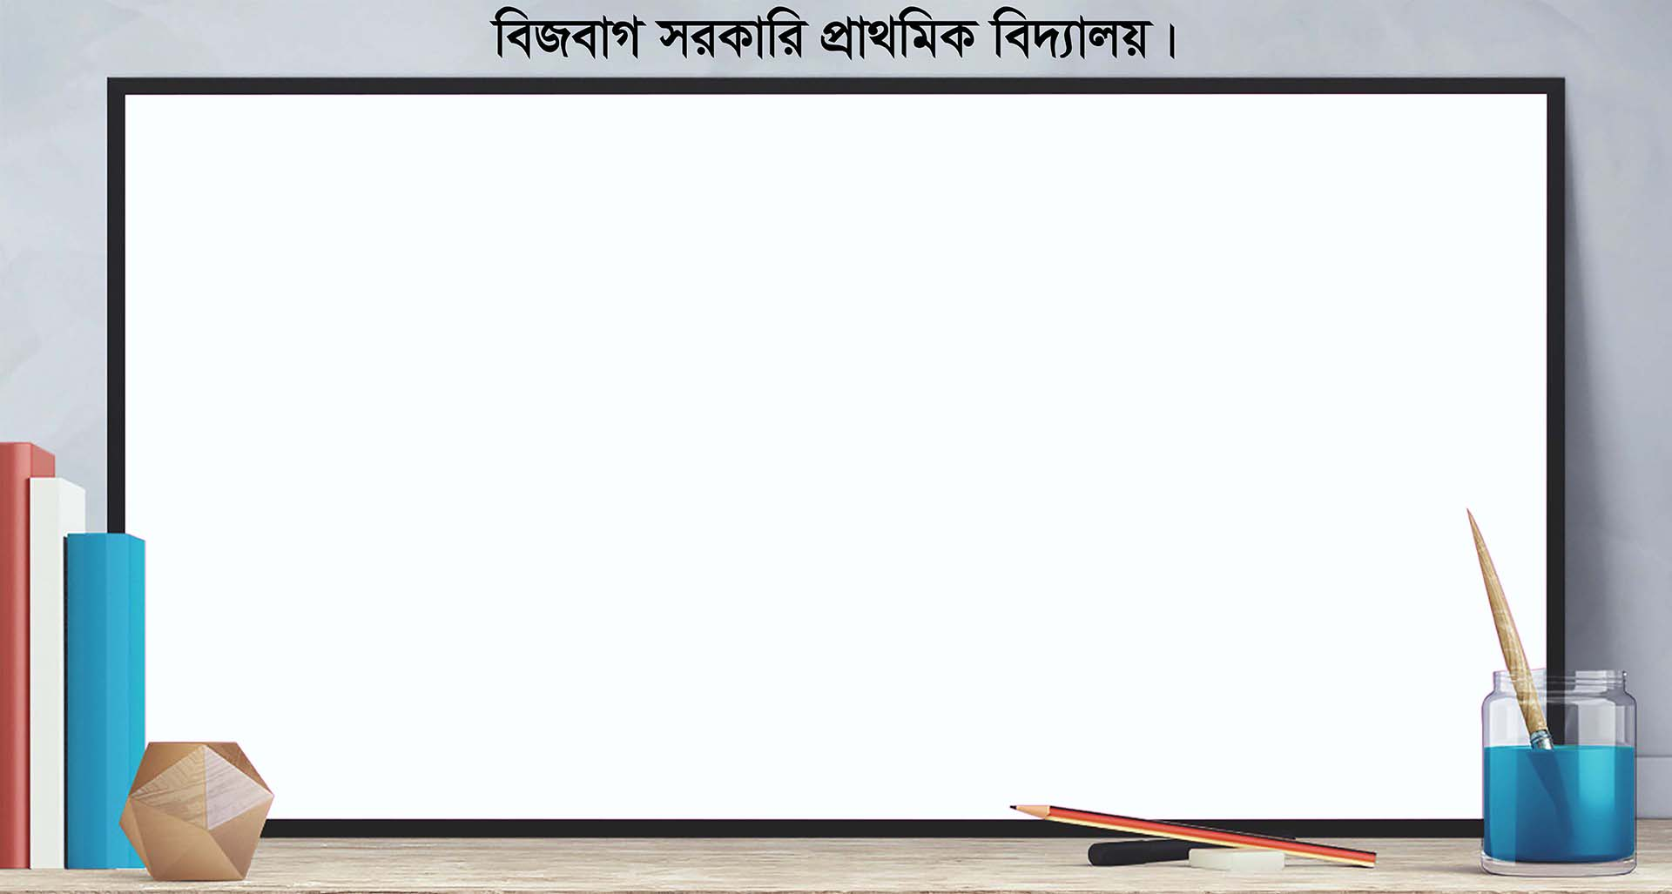
আজকের পাঠ
আমাদের ইলেকট্রিক জিনিস

Slide 5
শিখনফল
৮.৩.১: দৈনন্দিন ব্যবহার্য প্রযুক্তির নাম ও ব্যবহার সম্পর্কে বলতে পারবে ।

Slide 6


Slide 7
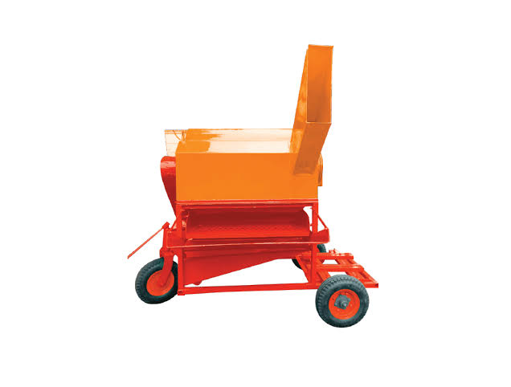

Slide 8
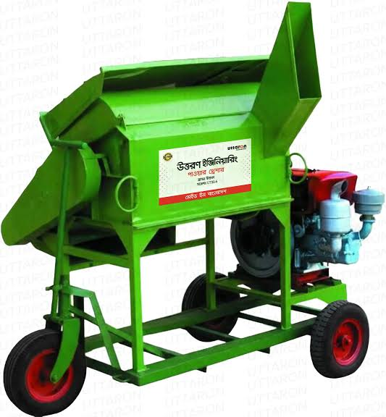

Slide 9
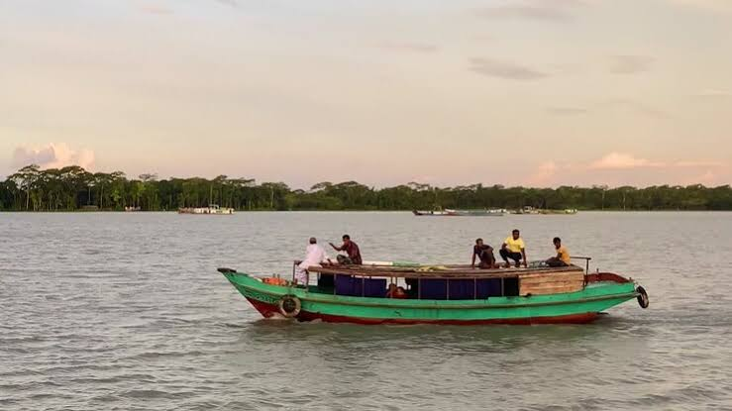

Slide 10


